Slide 1
2021년 졸업작품 초안
2021 졸업작품 초안
2017182044 최은우

Slide 2

CONTENTS
01
02
03
04
05
06
07
08
연구목적
개인별 준비 현황
게임소개 및 방법
타 게임과의 차별성
개발환경
역할분담 및 일정
기술적요소 및 중점연구분야
참고문헌

Slide 3
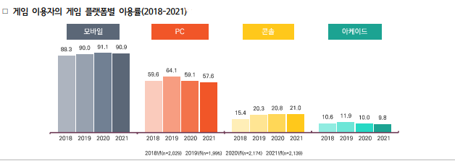
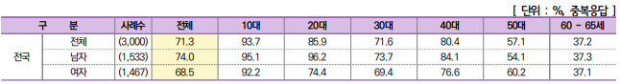
모바일 게임의 인기
001
001
개발 배경
연구목적
[한국 콘텐츠 진흥원 2021 게임이용자 실태조사 중 13p 1. 전체 게임 이용률]
한국 콘텐츠진흥원에서 발표한 통계에 따르면, 2019년 기준 전체 게임 이용률 중 모바일 게임의 비중에 제일 높으며, 모바일류 게임 이용 연령대 중 10, 20대가 가장 높은 수치를 기록한다.
=>
해당 연령대의 구성원들이 미래에 직장을 다녀 돈을 벌게 될 것임을 예측한다면, 현재 만들 게임의 주 타겟층을 10, 20대로 잡는다면 시장에서 유리하다고 결론을 내렸다.

Slide 4
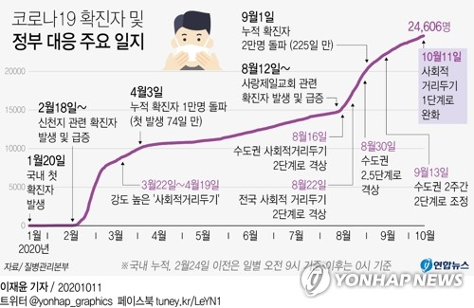
코로나 시대의 종결
001
001
개발 배경
연구목적
[연합뉴스, “두 달 만에 내일부터 거리두기 1단계.. 방역/교육 어떻게 달라지나” 중 이미지]
백신 접종률이 높아짐에 따라, 정부에서는 향후 거리두기 지침을 완화시킬 것임을 발표. 거리두기 지침이 완화된다면 학생들은 물론이고 직장인들이 재택근무가 아닌 출근을 하게 될 것이다. 따라서 PC 게임이나 콘솔 게임은 이용에 제약을 받아 이용률이 떨어질 수 있다.
=>
즉, 이동이나 출근과 같은 환경에선 제약을 받는 콘솔이나 PC게임 보다는 보다 환경에 자유로운 모바일 게임들이 다시 인기를 얻게 될 것이다.

Slide 5
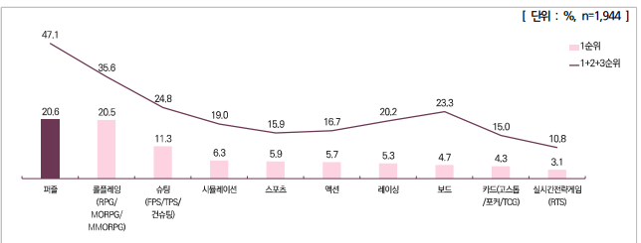
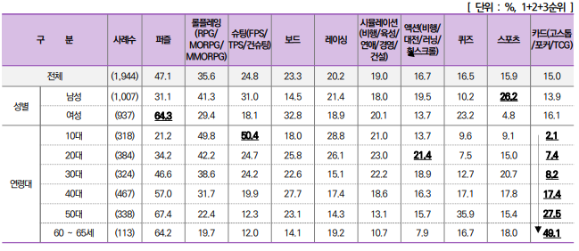
현재 가장 인기있는 장르는 무엇인가?
002
개발 방향
분석
001
연구목적
[한국 콘텐츠진흥원, “2021 게임이용자 실태조사” 중 91p 모바일 게임 주 이용 장르]
2021년 한국 콘텐츠진흥원의 조사결과에 따르면, 모바일 게임 장르들 중 가장 인기있는 장르는 퍼즐과 롤플레잉 이다.

Slide 6
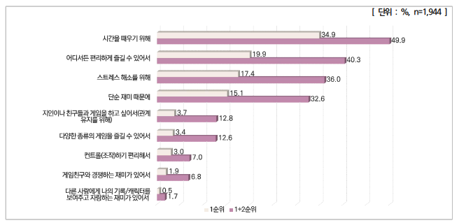
왜 인기있나?
이는 모바일 게임을 이용하는 주 사유와 관련이 있다.
002
개발 방향
분석
001
연구목적
[한국 콘텐츠진흥원, “2021 게임이용자 실태조사” 중 116p 모바일 게임을 하는 이유]
즉, 퍼즐이나 롤플레잉 장르가 가장 인기있는 이유에는 ‘어디서든 편리하게 즐길 수 있다’와 ‘시간을 때우기 위해’ 의 조건을 가장 잘 지키고 있기 때문이다.

Slide 7
그래서 결론은?
앞서 보았듯이, 현세대에서 가장 인기있는 게임 플랫폼은 모바일 게임이고, 모바일 게임 중 가장 인기있는 장르는 ‘퍼즐’과 ‘롤플레잉’이다.
그렇다면?
‘퍼즐’장르와 ‘롤플레잉’장르를 합한 게임을 만들면 되지 않을까?
기본적인 장르는 롤플레잉 형식으로 하되, 거기에 퍼즐 요소를 가미하면 더 뛰어난 게임을 만들 수 있다.
하지만, 퍼즐을 풂과 동시에 육성을 하는 것은 편하게 플레이를 즐길 이용자에게는 상당한 부담이 될 수 있다.
팀원과의 논의 결과, ‘플레이 자체는 편하게 자동으로 되게끔 만들고 플레이를 준비하는 과정을 퍼즐 요소를 추가해보자’라 결론을 내리게 되었다.
즉, 오토 형식의 플레이와 퍼즐 형식의 전투를 결합한 오토 – 배틀 게임을 기획했다.
003
개발 방향
결론
001
연구목적

Slide 8
002
게임소개 및
게임방법
001
연구목적

Slide 9
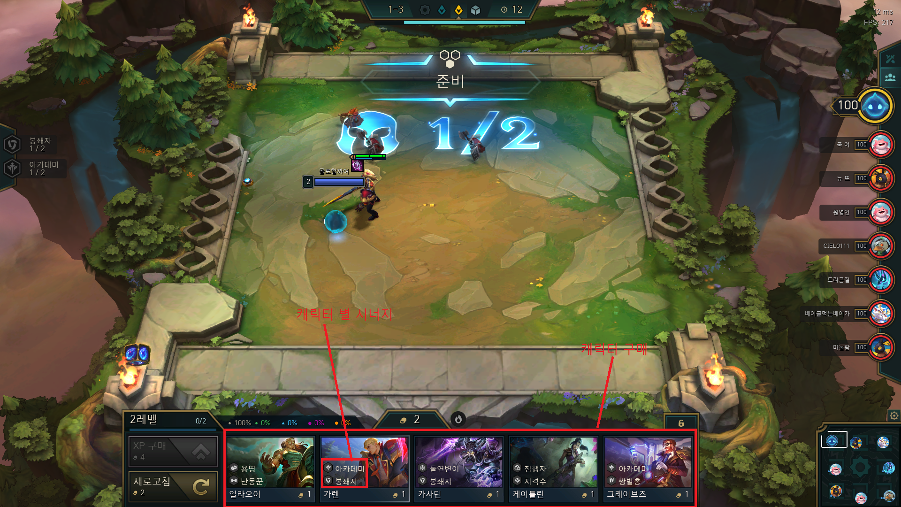
02 게임소개 및 게임방법
게임소개
오토 배틀 장르의 게임으로 자신만의 조합을 완성하여 적을 쓰러트린다.

Slide 10
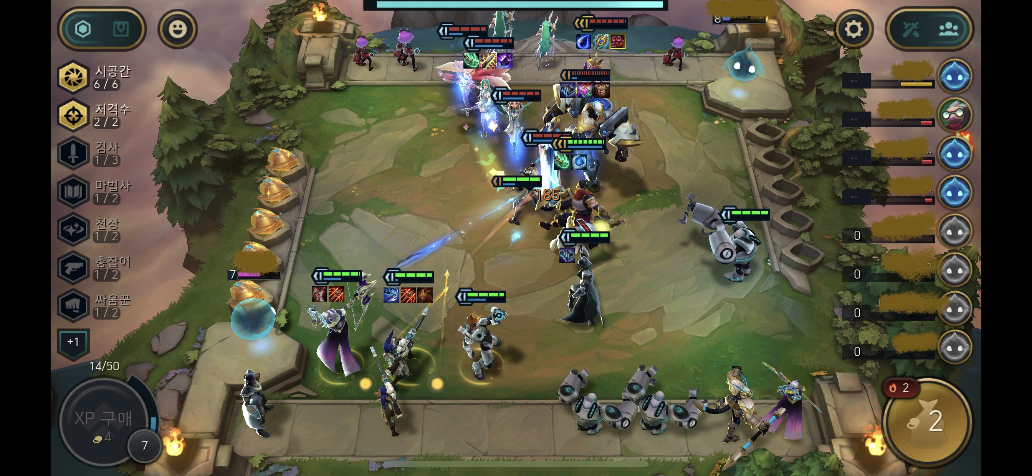
02 게임소개 및 게임방법
게임소개
플레이어는 캐릭터의 위치만 배치하면 자동으로 전투를 진행한다.

Slide 11
02 게임소개 및 게임방법
게임소개( 게임 진행 순서)
캐릭터 구매
및
캐릭터 배치
자동 전투
전투 결과에
따른
보상 수령 후
캐릭터 구매
및
캐릭터 배치

Slide 12
001
003
개발환경
연구목적

Slide 13




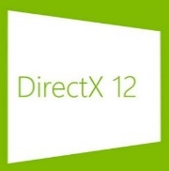
03 개발환경
개발환경
Microsoft Windows 10
Adobe Photoshop CS5
Visual Studio 2019
Autodesk 3Ds Max
DirectX 12

Slide 14
001
004
기술적요소
연구목적

Slide 15
04 기술적요소 및 중점 연구분야
기술적요소
인공지능

Slide 16
001
005
개인별 준비 현황
연구목적

Slide 17
05 개인별 준비 현황
개인별 관련 수강 과목 및 개발 능력과 관련된 경력 등을 표기
최은우:
인공지능 수업 수강 및 3D게임프로그래밍1,2 수강
신동원:

Slide 18
005
006
타 게임과의
차별성
001
타 게임과의
차별성
005
타 게임과의
차별성
연구목적

Slide 19
06 타 게임과의 차별성
유사게임
롤토체스
자신만의 조합을 완성하여 다른 플레이어와 겨루는
오토배틀 장르의 PVP게임

Slide 20

06 타 게임과의 차별성
차별성과 경쟁성
사람들이 쉽게 이미지 할 수 있는 캐릭을
바탕으로 진입장벽을 낮춘다.
PVP가 아닌 PVE 형태의 게임으로서
몬스터를 사냥하는 RPG의 느낌을 준다.
다른 사람 눈치보지 않고 자신만의 조합을
완성할 수 있다.
얻을 수 있는 것
차별성
경쟁성

Slide 21
005
007
역할분담 및
개발일정
001
타 게임과의
차별성
005
타 게임과의
차별성
연구목적

Slide 22
07 역할분담 및 개발일정
역할분담
다이렉트X로 필드 구현
A.I 구현
최은우
신동원

Slide 23
07 역할분담 및 개발일정
개발일정

Slide 24
005
008
참고문헌
001
타 게임과의
차별성
005
타 게임과의
차별성
연구목적

Slide 25
08 참고문헌
참고문헌
3페이지: https://www.kocca.kr/cop/bbs/view/B0000147/1845578.do?searchCnd=&searchWrd=&cateTp1=&cateTp2=&useAt=&menuNo=201825&categorys=0&subcate=0&cateCode=&type=&instNo=0&questionTp=&uf_Setting=&recovery=&option1=&option2=&year=&categoryCOM062=&categoryCOM063=&categoryCOM208=&categoryInst=&morePage=&delCode=0&qtp=&pageIndex=1#한국 콘텐츠 진흥원 2021 게임 이용자 실태조사
4페이지:
https://www.yna.co.kr/view/AKR20201011058400530

